Slide 1
UNIVERSIDAD DE LAS FUERZAS ARMADAS - ESPE
DEPARTAMENTO DE CIENCIAS DE LA VIDA Y DE LA AGRICULTURA
CARRERA DE INGENIERÍA EN BIOTECNOLOGÍA
TRABAJO DE INTEGRACIÓN CURRICULAR, PREVIO A LA OBTENCIÓN DEL TÍTULO DE INGENIERA EN BIOTECNOLOGÍA
“Caracterización a nivel morfológico y molecular del agente causal de la enfermedad del moho gris en plantas de mora de castilla (Rubus glaucus Benth)”
Elaborado por
Ivonne Estefanía Jinez Rodríguez
Director del proyecto
Ph.D. Francisco Javier Flores Flor.
Sangolquí - 2022.

Slide 2
1
INTRODUCCIÓN
Notes:
se sabe que B cinerea está presente en el Ecuador, sin embargo las investigaciones en mora de castilla carecen de una identificación molecular. Por lo cual el objetivo general de esta investigación fue

Slide 3
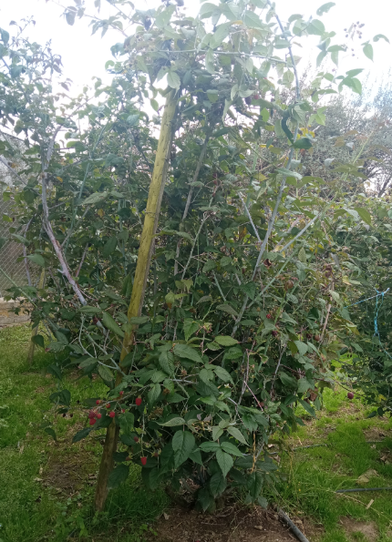
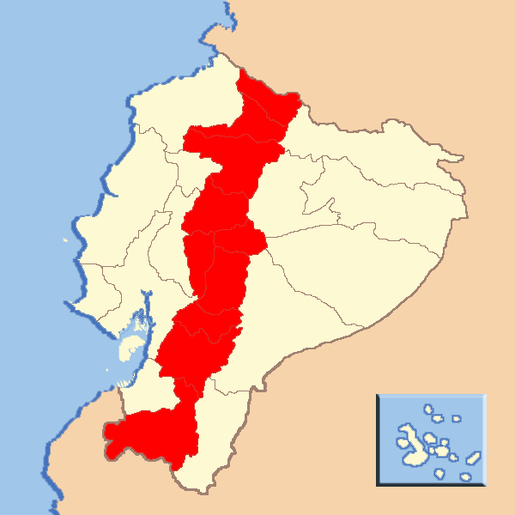
2
INTRODUCCIÓN
Mora de castilla (Rubus glaucus Benth)
.
.
.
Planta frutal nativa de la región andina ecuatoriana
(INIAP, 2014; Franco & Giraldo, 1999; Iza et al., 2020)
Notes:
Rubus glaucus Benth es el nombre científico de la planta conocida como mora de castilla es una planta perenne y arbustiva de tallos cenizos o rojos con presencia de aguijones, posee hojas de tres foliolos con bordes aserrados y ápice acuminado. Las flores son blancas y forman racimos. El fruto consiste en una miltudrupa de color rojo o´púrpura de forma oval y estrecha.
Esta es una planta frutal nativa de la región andina ecuatoriana, cultivada de forma tradicional por pequeños y medianos productores, y si bien se puede encontrar de forma silvestre, actualmente se existen varias plantaciones de esta fruta en a lo largo de la sierra ecuatoriana en, principalmente en provincias cómo Carchi, Imbabura, Pichincha, Cotopaxi, Tungurahua y Chimborazo.

Slide 4
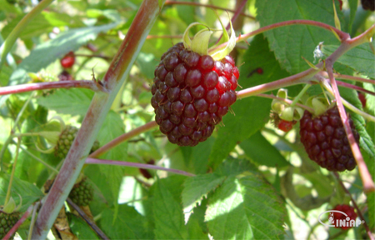
3
INTRODUCCIÓN
Importancia del cultivo en el Ecuador
Aporte nutricional
Bajo valor calórico
Sustancias nutritivas
Cultivo de producción importante
5 247 ha
Dependencia económica
Esfuerzos de investiga-ción
Plan de mejoramiento desde 2008
Variedad Andimora
(INIAP, 2014; Carrillo et al., 2015; Martinez et al., 2013; SICA, 2002)
Notes:
La mora de castilla es altamente apreciada por su gran aporte nutricional, pues tiene un bajo valor calórico, debido a su escaso aporte de hidratos de carbono, además de que proporciona una amplia gama de sustancias nutritivas como vitaminas y minerales, además de poseer una gran actividad antioxidante, por su contenido de compuestos polifenólicos, betacarotenos y flavonoides. Lo que lo vuelve un cultivo apreciado tanto a nivel nacional como internacional.
En el Ecuador, se estima existe una superficie aproximada de 5 247 ha de mora, cultivada por 15 000 pequeños productores, quienes la tienen como rubro principal dentro de un sistema de producción de la finca, y dependen económicamente de este frutal, por lo que el cultivo ha mantenido un crecimiento sostenido en la producción en los últimos años, pasando de 4 480 t en el año 2000 a 12 603 t en el 2009.
La importancia comercial de este cultivar se ve reflejada en los esfuerzos de investigación que se realizan. En 2008 el instituto nacional de investigaciones agropecuarias (INIAP) puso en marcha un plan de mejoramiento de la mora, con la finalidad de rescatar la variabilidad genética del género Rubus. Finalmente en 2013 se liberó la variedad INIAP-Andimora 2013, la cual presenta características de alta producción, calidad y ausencia de espinas.

Slide 5
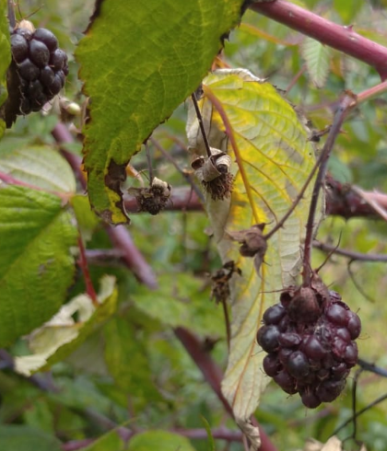
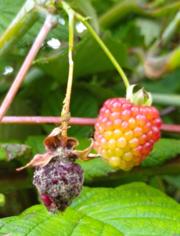
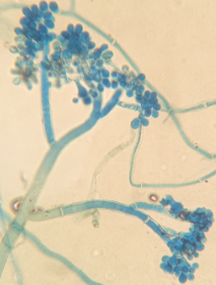
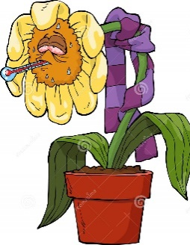
4
INTRODUCCIÓN
Moho gris, una enfermedad en ascenso
Problema fitosanitario + 500 especies
Pérdida del 20-25% de frutas y vegetales
$10 000 millones
Genoma plástico y resistencia
(Hua et al., 2018; Brandhoff, 2017; Quinatoa, 2015; Williamson, 2007; Petrasch et al., 2019; Weiberg et al., 2013)
Notes:
Los humanos no son los únicos en apreciar las cualidades de la mora de castilla, existen varias enfermedades que afectan a diferentes partes de la planta.
La enfermedad de la pudrición del fruto también conocida como moho gris es causada por hongos del género Botrytis, mismo que afecta al fruto, las flores y ocasionalmente a las hojas. Esta enfermedad puede afectar al fruto en sus diferentes etapas de desarrollo, siendo la fruta madura la favorito del patógeno. El hongo provoca decoloración, pudrición y deshidratación, envuelve el fruto con micelio y esporas de color gris.
Sus conidios se transportan principalmente por acción del viento y pueden permanecer latentes hasta que se establezcan condiciones de temperatura y humedad necesarias.
La enfermedad del moho gris es un problema a nivel mundial, puesto que no solo afecta a los frutos in situ, sino ue también ocasiona grandes pérdidas económicas a nivel de postcosecha y constituye uno de los principales problema fitosanitarios en más de 500 especies vegetales diferentes.
Se calcula que alrededor del 20-25% de todas las frutas y verduras cosechadas alrededor del mundo se pierden anualmente en el campo y en la cadena de suministro por acción de hongos necrotróficos o saprotróficos como b cinerea. Se estima que esta enfermedad genera pérdidas alrededor de 10 000 millones de dólares en el mundo. Los daños económicos no son únicamente por los daños de la enfermedad si no también involucran el dinero invertido al intentar controlar al patógeno. Y puesto que este hongo tienen un genoma altamente plástico es muy propenso a desarrollar resistencia a fungicidas.

Slide 6
5
OBJETIVOS
Notes:
se sabe que B cinerea está presente en el Ecuador, sin embargo las investigaciones en mora de castilla carecen de una identificación molecular. Por lo cual el objetivo general de esta investigación fue

Slide 7
6
OBJETIVOS
Objetivo General
Caracterizar a nivel morfológico y molecular al agente causal de la enfermedad del moho gris en plantas de mora de castilla.
Notes:
se sabe que B cinerea está presente en el Ecuador, sin embargo las investigaciones en mora de castilla carecen de una identificación molecular. Por lo cual el objetivo general de esta investigación fue

Slide 8
7
OBJETIVOS
Objetivos Específicos
Recolectar frutos de mora de castilla con sintomatología de la enfermedad de la pudrición del fruto.
Identificar macro y microscópicamente al microorganismo aislado a partir de las muestras.
Identificar a nivel molecular al microorganismo.
Completar los postulados de Koch en frutos sanos de mora de castilla.

Slide 9
8
HIPÓTESIS
La enfermedad de la pudrición del fruto en la mora de castilla es causada por el hongo Botrytis cinerea.

Slide 10
9
METODOLOGÍA
Notes:
se sabe que B cinerea está presente en el Ecuador, sin embargo las investigaciones en mora de castilla carecen de una identificación molecular. Por lo cual el objetivo general de esta investigación fue

Slide 11
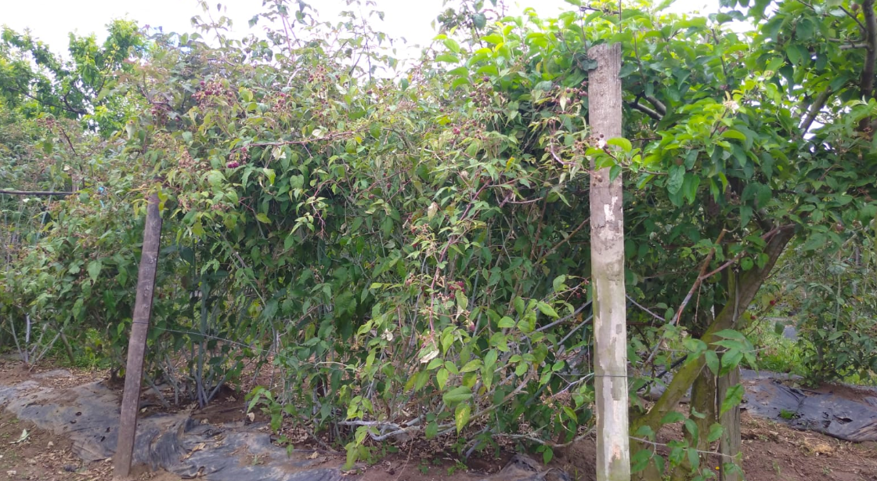
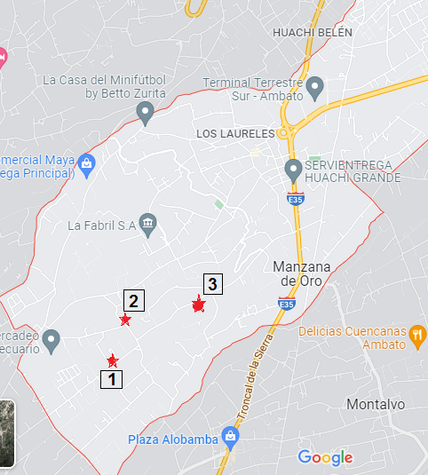
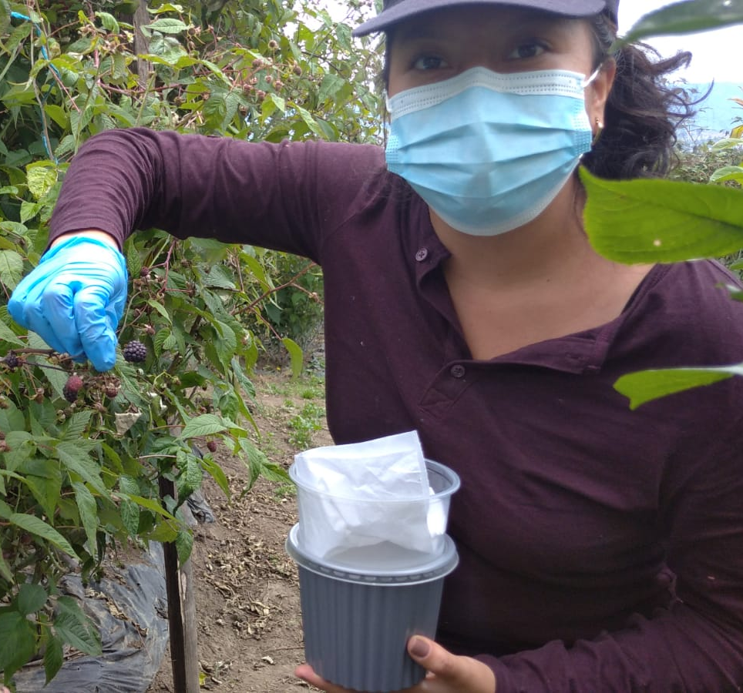
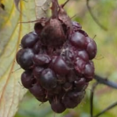
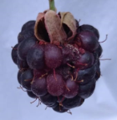
10
Recolección de muestras
METODOLOGÍA
Distancia entre plantas menor a un metro
Presencia de frutos maduros
Disponibilidad y apertura del agricultor
Síntomas
Signos
Notes:
Se realizaron muestreos de caso en la parroquia Huachi Grande, Tungurahua en 3 huertos de productores de mora, los huertos considerados para el muestreo fueron escogidos según los siguientes parámetros:
• Distancia entre plantas menor a un metro.
• Presencia de frutos en estados maduros.
• Disponibilidad y apertura del agricultor.
Durante el muestreo se buscaron frutos con síntomas de la enfermedad como lesiones blandas marrones o síntomas cómo presencia de esporas en una sección de la baya como se muestra en la Figura 1. Las muestras se ubicaron en tarrinas plásticas previamente desinfectadas, se taparon y transportaron.

Slide 12
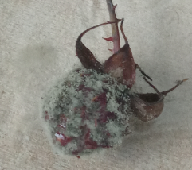
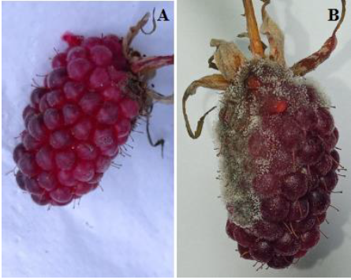
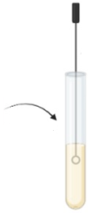
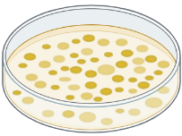
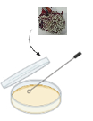
11
METODOLOGÍA
Siembra y aislamiento
Esporulación
Solución de esporas
Dejar caer esporas
30 °C ± 2 °C por 4 días
La siembra se realizó de 24-48 horas después del muestreo
Notes:
Las muestras se procesaron 24 – 48 horas después de la toma de la muestra, el aislamiento se realizó en medio PDA + 0,25 g/L de ampicilina en cajas Petri y se realizó de dos formas.
Solución de esporas.
En un tubo se colocó 20 mL de agua destilada estéril + 0,25 uL/mL de Tween 80, usando un bisturí estéril se raspó la superficie de la fruta sin llegar a tocarla y se añadió en la solución preparada previamente. Se tomaron 100 mL de la solución de esporas y se colocaron en el medio de cultivo distribuyendo la solución con un asa de Digralsky.
Dejar caer esporas.
Con una pinza se tomaron los frutos esporulados y suavemente se agitaron para dejar caer las esporas en el medio de cultivo por gravedad.
Aislamiento de espora única
Las cajas se incubaron a 30°C por 4 días, se aislaron las esporas germinadas y se seleccionaron solo aquellas que exhibían un micelio de color blanco.

Slide 13
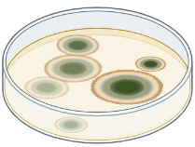
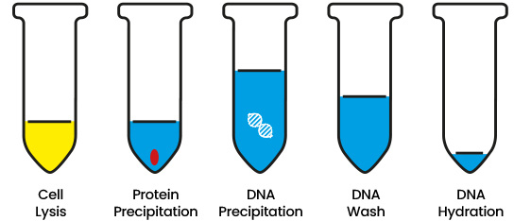
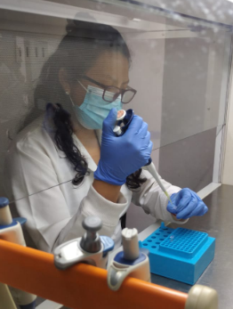
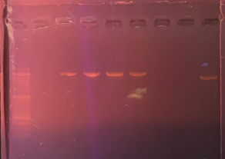
12
METODOLOGÍA
Identificación morfológica y molecular
Morfológica
Extracción de ADN
Amplificación
Electroforesis
Secuenciación
Molecular
ITS
RPB2
Macroscópico
G3PDH
HSP60
Microscópico
(Danagen, 2021; Martínez et al., 2003; Tanovic et al., 2009; Staats et al., 2005)
Notes:
Identificación macroscópica
Se comparó la forma de crecimiento y coloración del micelio del hongo con el reportado en bibliografía (Martínez et al., 2003; Tanovic et al., 2009; Tanovic et al., 2014) además de los días de esporulación, formación, número, forma y color de esclerocios.
Identificación microscópica
Se realizó una tinción del micelio utilizando una cinta adhesiva transparente, esta se pegó a la superficie del hongo, y se colocó sobre una placa porta objetos con una gota de azul de lactofenol. La muestra se visualizó en un microscopio óptico usando el objetivo 40X y se comparó con la Guía ilustrada de Hongos Imperfectos (Barnett & Hunter, 1998). Los conidios fueron medidos usando el programa Imagefocusalpha, se tomaron 10 mediciones a lo largo y a lo ancho para sacar un promedio y conocer sus dimensiones.
Identificación molecular:
Para la identificación molecular de los aislados primero se extrajo el ADN del micelio de los hongos seguido de una amplificación de 4 marcadores moleculares la región del espaciador transcrito interno ribosómico nuclear (ITS) usando los primers ITS1/ITS4 (White et al., 1990) que se usaron para identificar el género al que pertenece el hongo, mientras que para la identificación de la especie se utilizaron las secuencias de la subunidad II de la ARN polimerasa dependiente de ADN (RPB2), el gen que codifica a gliceraldehído 3-fosfato deshidrogenasa (G3PDH) y la proteína de shock térmico 60 (HSP60), estos genes son utulkizados por excelencia y se eligieron por que evolucionan a tasas moderadas, son de copias únicas y codifican a proteínas nucleares ; las secuencias de estos primers fueron obtenidos de Staats et al. (2005).
mientras que los genes RPB2, G3PDH y HSP60 se utilizan para clasificar a las especies pertenecientes al género de Botrytis puesto que codifican a proteínas nucleares de una sola copia que evolucionan a tasas moderadas (Staats et al., 2005), la secuencia RPB2 corresponde a la segunda subunidad de la enzima que transcribe el pre-ARN, es decir, cataliza la elongación (Liu et al., 1999), el gen G3PDH es una enzima involucrada en el metabolismo básico de carbohidratos (Berbee et al., 1999), finalmente la proteína HSP60 está involucrada en la protección del hongo ante el aumento abrupto de la temperatura ambiental, este gen se utiliza para la construcción filogénica tanto de hongos como bacterias
Despupes se realizaron corridas electroforéticas para comprobar la amplificación de los genes. Los fragmentos fueron eviados a Macrogen en Korea del sur para ser secuenciados por el método Sanger. Finalmente las secuencias se limpiador para quitar los segmentos de mala calidad y obtener una secuencia consenso que permitiría buscar homólogos con la herramienta en línea Blast del NCBI

Slide 14
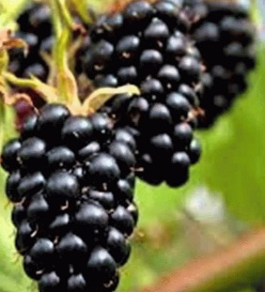
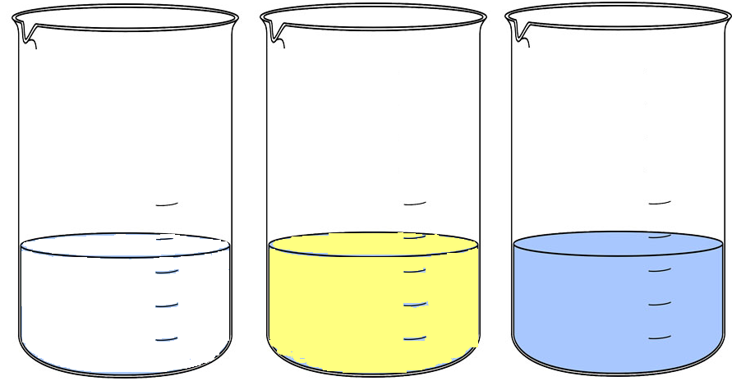
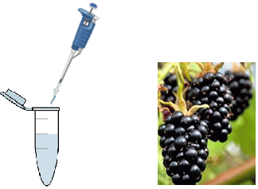
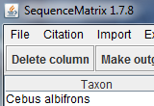
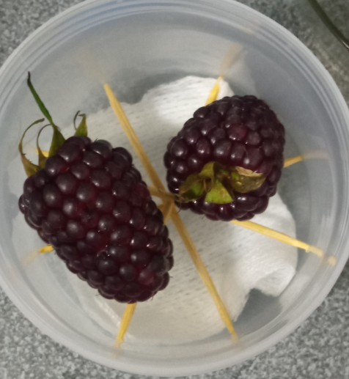
13
METODOLOGÍA
Filogenia del agente causal
Postulados de Koch
Análisis multigen de máxima verosimilitud
Alcohol 70%
Cloro 2%
Agua estéril
16 cepas de referencia
2 cepas outgroup
${10}^{5}$conidios/mL
(Castresana, 2000; Vaidya et al., 2011; Stamakis, 2014; Miller et al., 2010; Li et al., 2012; Erper et al., 2015)
Notes:
Se realizó un análisis filogenético multigen (ITS, RPB2, G3PDH y HSP60) de máxima verosimilitud, se recopilaron 16 secuencias de referencia de varias especies de Botrytis y dos secuencias outgroup, cuyas. Las secuencias se alinearon usando el algoritmo ClustalW en Mega X, los alineamientos se limpiaron usando el servidor en línea Gblocks (Castresana, 2000) y se concatenaron usando el programa Sequence Matrix (Vaidya et al., 2011). Finalmente se utilizó el software RAxML (Stamatakis, 2014) en CIPRES Science Gateway para el análisis de máxima verosimilitud (Miller et al., 2010).
Preparación del material vegetal
Frutas de mora de castilla maduras fueron obtenidas de un mercado local en la ciudad de Quito, la superficie de 14 bayas se esterilizó usando una solución de cloro al 2% por 15 min (Li et al., 2012), se enjuagaron con agua estéril y se secaron en una cámara de flujo laminar.
Inoculación
Inoculación usando conidios.
Se siguió el procedimiento propuesto por Erper et al. (2015), se usó un cultivo de 20 días de edad, los conidios se cosecharon usando un asa estéril, y fueron suspendidos en agua destilada estéril con 3% de Tween 80. Se ajustó la concentración a 1×105 conidios/mL y se colocaron 50 μL usando gotitas de la solución por toda la superficie de la baya. Las moras fueron incubadas en cámaras húmedas hechas de recipientes plásticos transparentes a temperatura ambiente por 7 días con ciclos de 12 h de luz-oscuridad. Cada fruta fue inspeccionada periódicamente para asegurar que no haya otra fuente de patogenicidad. Se realizó una tinción con lactofenol y visualización en microscopio óptico de los conidios y conidióforos a los 4 días.

Slide 15
14
RESULTADOS Y DISCUSIÓN
Notes:
se sabe que B cinerea está presente en el Ecuador, sin embargo las investigaciones en mora de castilla carecen de una identificación molecular. Por lo cual el objetivo general de esta investigación fue

Slide 16
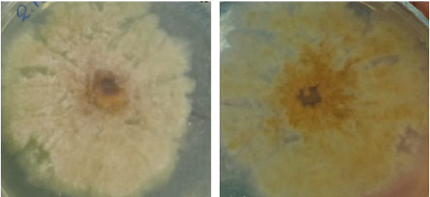
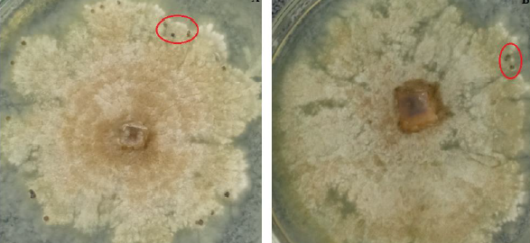
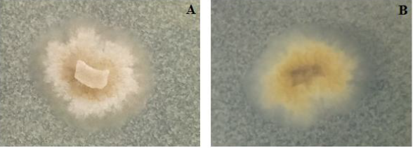
15
RESULTADOS Y DISCUSIÓN
Identificación macroscópica
Sitio de muestreo | Coordenadas geográficas | Código
1 | 1°19'11.6"S 78°38'44.6"W | 1SE.1
1 |  | 1SE.2
1 |  | 1SE.3
2 | 1°19'32.0"S 78°39'15.9"W | 2PA.1
2 |  | 2PA.2
2 |  | 2PA:3
15 días
20 días
4 días
1SE.1
2PA.1
Notes:
A los 4 días de incubación los aislados de los sitios 1 y 2 tuvieron fenotipos similares, el hongo presentó un diámetro de 2 cm con un color blanco en la superficie y un ligero toque marrón en las orillas de la sección de gel (Figura 3A), presentó bordes irregulares y textura granulada-arrugada que en su revés se aprecia mejor en color café
A los 15 días de incubación los diámetros de colonia fueron de 5,5 cm - 6,5 y sus fenotipos fueron similares, las colonias se visualizaron de color café claro de apariencia polvorosa y con bordes irregulares.
Para estimular la formación de conidióforos y conidios las placas de 13 días de edad fueron expuestas a ciclos de luz y oscuridad de 12 h a temperatura ambiente (máxima de 20 °C y mínima de 9 °C), después de 7 días se observó la aparición de esclerocios, 19 en la muestra 1SE.1 y 2 en la muestra 2PA.1 (Figura 5). La esporulación de las muestras comenzó a los 20 días de incubación y se identificó como un “polvo blanco” recubriendo el micelio superficial. Los esclerocios se visualizaron como estructuras redondas de superficie irregular y de color negro de aproximadamente 2 mm de diámetro cómo se muestra en la Figura 6. La distribución de los esclerocios fue aleatoria en forma de círculo y en borde de la placa Petri.

Slide 17
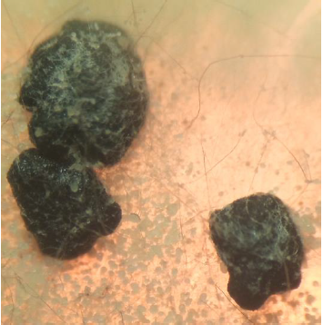
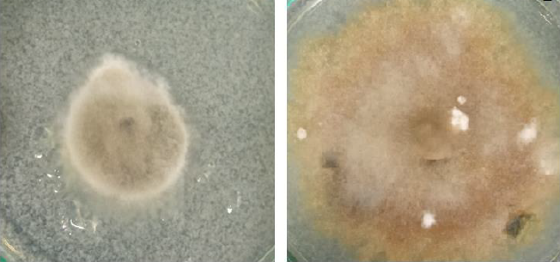
16
RESULTADOS Y DISCUSIÓN
Identificación macroscópica
1SE.2
Sitio de muestreo | Coordenadas geográficas | Código
3 | 1°19'18.9"S 78°39'10.2"W | 3PA:1
3 |  | 3PA.2
8 días
20 días
Notes:
si bien inició su crecimiento con micelio de color blanco, a los 8 días de incubación la colonia presentó una forma circular de borde blanco, mientas que el micelio del centro fue de color gris con un diámetro de 3,5 cm (Figura 7A), sin embargo, a medida de que el hongo creció su coloración cambió, cómo se observa en la Figura 7B a los 20 días de incubación el micelio de la colonia fue de color café en los bordes, mientras que en el centro el micelio fue gris. La parte posterior de la colonia so observa muy similar a aquellas aisladas del sitio de muestreo 1 y 2, con bordes blancos, el centro café claro y de textura rugosa. No se formaron esclerocios

Slide 18
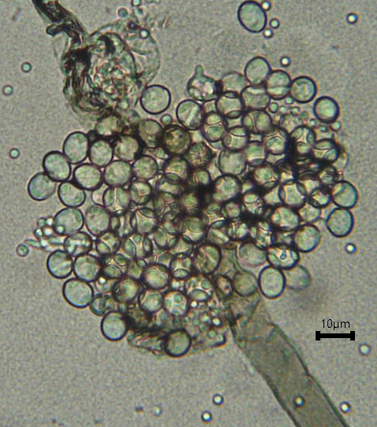
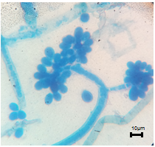
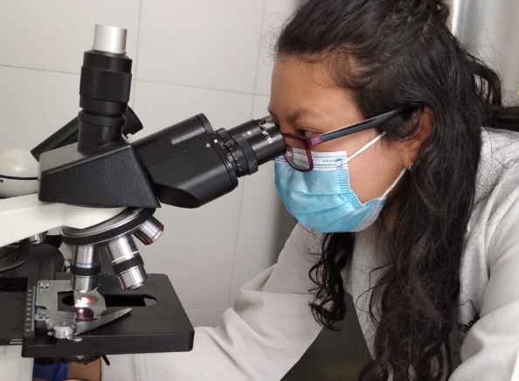
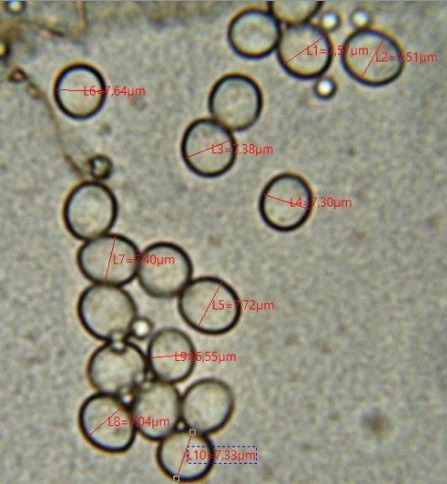
17
RESULTADOS Y DISCUSIÓN
Identificación microscópica
1SE.1
1SE.2
2PA.1
2PA.2
3PA.1
Muestra | Ancho (μm) |  | Largo (μm)
 | Promedio | Rango | Promedio | Rango
1SE.2 | 8,74 ± 0,73 | 7,86 - 10,3 | 10,4 ± 0,81 | 9,5 – 12,13
2PA.2 | 7,45 ± 0,46 | 6,63 - 8,05 | 9,15 ± 0,86 | 7,57 – 10,01
3PA.1 | 7,34 ± 0,34 | 6,55 - 7,72 | 8,6 ± 0,41 | 8,14 – 9,28
Notes:
Hifas segmentadas, conidióforos con ramas irregulares en la porción superior. Los conidios se agrupan en racimos, tienen forma redonda y pequeños. Sin embargo en ambas muestras se encontraron conidios ovoides de mayor tamaño.

Slide 19
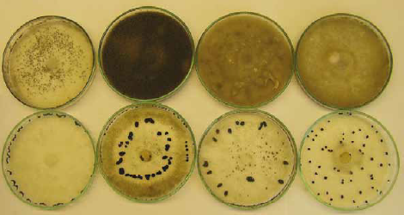
18
RESULTADOS Y DISCUSIÓN
Comparación bibliográfica
Plasticidad del fenotipo
Temperatura
Ciclo de luz
Tipo de sustrato
Tipo de fuente de carbono
Porcentaje de humedad
(Terrones et al., 2019; Tanovic et al., 2009; 2014; Isaza et al., 2019)
Notes:
con micelios tanto superficiales como aéreos que presentaron esclerocios redondeados de color negro. En los reportes de Tanovic et al. (2009; 2014) los aislados fueron incubados a 20°C cuyo 46 crecimiento inicial fue de color blanco y de micelio uniforme aéreo, a medida que el aislado creció se observaron fenotipos diferentes, con micelios grises, negros y blancos que pueden o no formar esclerocios de color negro. El contraste entre las características fenotípicas de los aislados reportados en bibliografía y los encontrados en este estudio puede ser justificado por la plasticidad del fenotipo de los hongos, es decir, su capacidad de cambiar el patrón de crecimiento en función de los diferentes estímulos ambientales (Rayner & Coates, 1987), se ha demostrado que varios hongos ascomicetos pueden variar sus fenotipos en función de la temperatura, el ciclo de luz, tipo de sustrato, tipo de fuente de carbono utilizada en el medio, y el porcentaje de humedad

Slide 20
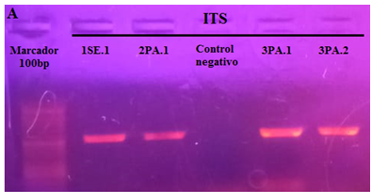
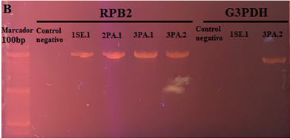
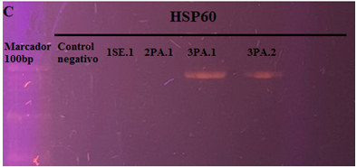
19
RESULTADOS Y DISCUSIÓN
Identificación molecular
Botrytis cinerea
97-100% Ident
ITS
RPB2
G3PDH
HSP60
450 bp
1100 bp
900 bp
1000 bp
Notes:
Los fragmentos de las regiones ITS, RPB2, G3PDH y HSP60 presentaron una longitud aproximada de 450 bp (Figura 8A), 1100 bp, 900 bp (Figura 8B) y 1000 bp (Figura 8C) respectivamente. Para las muestras 1SE.1 y 3PA.1 se enviaron a secuenciar los marcadores ITS y RPB2, mientras que para la muestra 3PA.2 se secuenciaron los 4 marcadores moleculares: ITS, RPB2, G3PDH y HSP60. Todas las muestras fueron identificadas como Botrytis cinerea con todos los marcadores moleculares

Slide 21
19
RESULTADOS Y DISCUSIÓN
Identificación molecular
Estudios tempranos
Grupo I
Grupo II
Variabilidad y adaptabilidad genética
Transposón
Retrotransposón
Estudios recientes
Microsatélites
Especies crípticas
(Giraud et al., 1999; Fournier, 2002; Walker, 2011; Milicevic et al., 2006)
Notes:
Estudios tempranos de la genética del hongo lo claificaron en dos grupos: grupo I y grupo II además de qu eprobaron la existencia de subpoblaciones en cada grupo. Esto debido a la extraordinaria capacidad de variabilidad y adaptabilidd genotípica y fenotípica. Esto se debe principalmente a la presencia de elementos transponibles, el transposon Flipper y el retrotransposón Boty, y de acuerdo a su presencia o ausencia se han identificado 4 subpoblaciones.
Estudios más recientes establecen la necesidad de utilizar marcadores moleculares de alta variabilidad como los microatélites para esclarecer la clasificación, y a raíz de esto determinan que en realidad el grupo I es la especie Botrytis pseudocinerea, la cual es una especie críptica del B cinere. Por lo cual se realizó el análisis filogenético con la finalidad de revelar si los dos fenotipos aislados en este proyecto son realmente b cinerea.

Slide 22
20
RESULTADOS Y DISCUSIÓN
Filogenia del agente causal
64
Botrytis pseudocinerea strain 10091
Botrytis pseudocinerea strain HBtom 116
Botrytis cinerea strain RGM 2565
Botrytis cinerea isolate LCHM
Botrytis cinerea strain MUCL87
Botrytis cinerea isolate 805
73
Aislado 3PA2
97
Aislado 3PA1
Botrytis cinerea isolate 20 295
Botrytis cinerea isolate MS05
Botrytis cinerea isolate Bc 410
87
Aislado 1SE1
99
Botrytis cinerea strain SAS56
Botrytis cinerea isolate BP3
63
Botrytis cinerea strain B0510
100
Botrytis fabae strain MUCL98
Botrytis fabae strain CBS109 57
Botrytis calthae strain CBS175 63
99
Sclerotinia sclerotiorum strain 484
Monilinia fructigena strain 9201
0.020
Notes:
se muestra el árbol de máxima verosimilitud obtenido con RAxML, donde se observa que los aislados 1SE.1, 3PA.1 y 3PA.2 se encuentran dentro del clado de Botrytis cinerea, sin embargo los aislados del sitio de muestreo 3 se encuentran alejados de la muestra 1SE.1 y forman un propio clado (Figura 10). Además el aislado 1SE.1 se encuentra más relacionado con la cepa australiana, mientras que los aislados del punto 3 se encuentran más relacionados con las cepas estadounidenses

Slide 23
21
RESULTADOS Y DISCUSIÓN
Filogenia del agente causal
64
Botrytis pseudocinerea strain 10091
Botrytis pseudocinerea strain HBtom 116
Botrytis cinerea strain RGM 2565
Botrytis cinerea isolate LCHM
Botrytis cinerea strain MUCL87
Botrytis cinerea isolate 805
73
Aislado 3PA2
97
Aislado 3PA1
Botrytis cinerea isolate 20 295
Botrytis cinerea isolate MS05
Botrytis cinerea isolate Bc 410
87
Aislado 1SE1
99
Botrytis cinerea strain SAS56
Botrytis cinerea isolate BP3
63
Botrytis cinerea strain B0510
100
Botrytis fabae strain MUCL98
Botrytis fabae strain CBS109 57
Botrytis calthae strain CBS175 63
99
Sclerotinia sclerotiorum strain 484
Monilinia fructigena strain 9201
(Isaza et al., 2019; Martinez et al., 2005; Weiberg et al., 2013; Staats, 2005; Plesken et al., 2021)
Notes:
En primer lugar se encontró que las muestras aisladas del sitio N°3 formaron un solo clado alejado de la muestra del sitio N°1 esta agrupación de las muestras del sitio N°3 nos indican que efectivamente existen ciertas diferencias genéticas entre los aislados, además todas las muestras se agruparon dentro del clado de Botrytis cinerea, lo que confirma que las diferencias encontradas entre los aislados no se deben a que pertenezcan a especies distintas de Botrytis. Isaza et al. (2019) identificó dos subpoblaciones de B. cinerea aislados de mora de castilla en Colombia, en los cuales el genotipo transposa tuvo un crecimiento erupcionado sin presencia de esclerocios, mientras que el genotipo Boty presentó un crecimiento micelial erupcionado pero con la presencia de esclerocios grandes y distribuidos aleatoriamente, Martinez y colaboradores en 2005 Los aislamientos de Transposa tienen (i) macroconidios más pequeños (17), (ii) son más frecuentemente resistentes a la vinclozolina y diethofencarb (16), y (iii) exhiben tasas más lentas de micelio extensión cuando se cultiva en medios de agar altamente nutritivos a diferentes temperaturas favorables
los investigadores resaltan que las características fenotípicas no tienen una relación directa con las diferentes subpoblaciones del hongo, sin embargo, puede servir como pauta para investigar sobre la presencia de elementos transponibles en los diferentes aislados. La identificación de subpoblaciones resulta esencial para conocer la capacidad de virulencia del hongo; Weiberg et al. (2013) descubrieron que B. cinerea puede liberar pequeños ARN derivados de retrotrasposones que pueden suprimir la expresión de genes de defensa en las células del huésped.

Slide 24
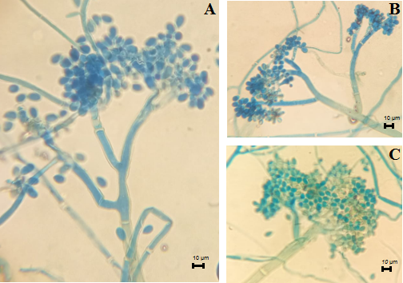
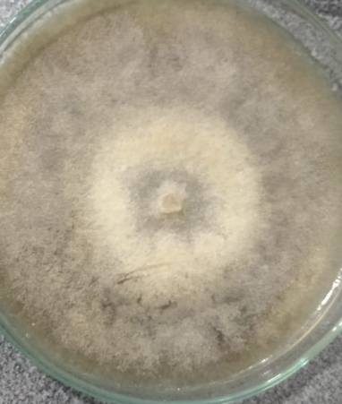
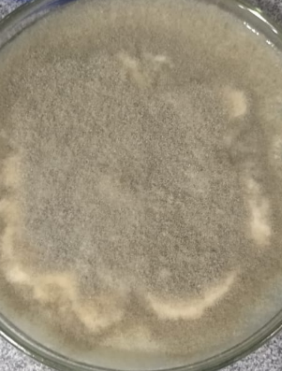
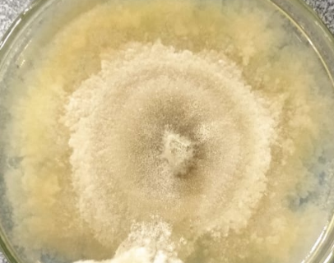
22
RESULTADOS Y DISCUSIÓN
Postulados de Koch
1SE.1
2PA.1
1SE.1
2PA.1
3PA.2
3PA.2
(Terrones et al., 2019), (Steentjes et al., 2021), (Williamson et al., 2007)
Notes:
La fruta inoculada presentó lesiones marrones a los 2 días de incubación (Figura 11B), los signos de la enfermedad aparecieron a los 4 días de incubación (Figura 11C), se visualizó micelio de color blanco, mismo que a los 6 días de incubación se visualizó de color gris A nivel microscópico, se observó únicamente hifas a los 4 días de incubación (Figura 12A), mientras que los conidióforos y conidios se reflejaron en el día 6, se observaron hifas segmentadas, conidióforos altos con ramas irregulares, además los conidios se agrupan en racimos y tienen forma ovoide (Figura 12A, 12B y 12C).
Los tiempos de expresión de la enfermedad coinciden con los reportados por Terrones et al. (2019) en moras de México, el diámetro de lesión incrementa si se realizó una herida previo a la inoculación, esto facilita el proceso de infección dado que el hongo secreta enzimas con la capacidad que eliminar la pared celular, toxinas y compuestos de bajo peso molecular que le permiten colonizar al huésped (Steentjes et al., 2021; Williamson et al., Botrytis cinerea: the cause of grey mould disease, 2007); si bien en la inoculación de esta investigación no se realizó heridas a la fruta, la solución de esporas se ubicó en la unión del sépalo con el receptáculo y entre las drupletas para que las esporas puedan germinar con mayor rapidez.

Slide 25
23
CONCLUSIONES
Notes:
se sabe que B cinerea está presente en el Ecuador, sin embargo las investigaciones en mora de castilla carecen de una identificación molecular. Por lo cual el objetivo general de esta investigación fue

Slide 26
24
CONCLUSIONES
Se identificaron dos fenotipos macroscópicos diferentes en los aislados obtenidos, uno de color café claro con crecimiento superficial del micelio y la presencia de esclerocios y otro de color café en los bordes y gris en el centro con crecimiento aéreo del micelio y ausencia de esclerocios.
La identificación microscópica de los aislados reveló hifas segmentadas, conidióforos de ramas irregulares y conidios ovoides agrupados en racimos.
La amplificación y secuenciación de los genes ITS, RPB2, G3PDH y HSP60 mostraron del 97 al 100% de identidad con secuencias identificadas previamente como Botrytis cinerea en la búsqueda de homólogos.

Slide 27
25
CONCLUSIONES
Se obtuvieron 3 aislados de Botrytis cinerea provenientes de 3 sitios de muestreo diferentes en la parroquia Huachi Grande en Ambato, Ecuador.
La agrupación de los resultados tanto morfológicos, y filogenéticos sugieren que probablemente se han aislado dos subpoblaciones diferentes de B. cinerea.

Slide 28
26
RECOMENDACIONES
Se recomienda realizar un estudio con microsatélites para identificar la presencia de elementos transponibles en estos aislados con la finalidad de conocer su nivel de patogenicidad y resistencia a fungicidas
Se recomienda realizar la filogenia usando genes de mayor diversidad y variabilidad genética para establecer una filogenia más robusta de los aislados.

Slide 29
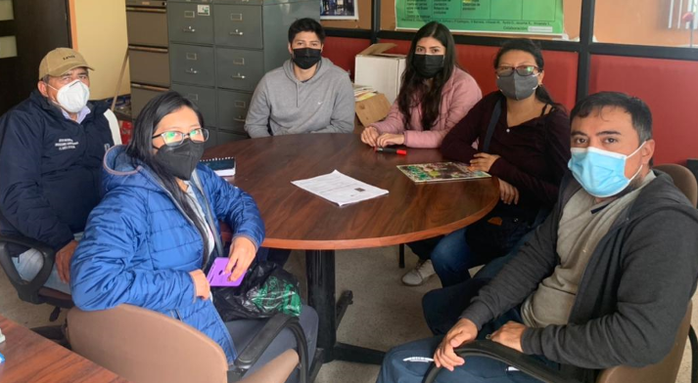
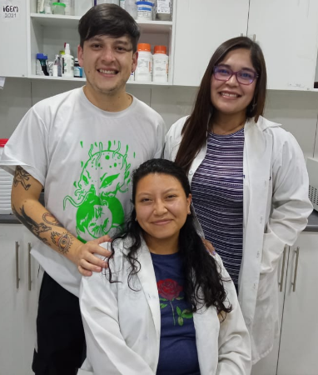
27
AGRADECIMIENTOS
Francisco Flores, PhD
Director del proyecto
Universidad de las Fuerzas Armadas ESPE – Ecuador
Vanessa Gaona, Ing.
IDgen – Quito, Ecuador
Francisco Garrido, Ing.
IDgen – Quito, Ecuador
FAMILIA Y AMIGOS
FECHA ÚLTIMA REVISIÓN: 13/12/11
VERSIÓN: 1.0

